Slide 1


Intenzita elektrického pole
Tematická oblast | FYZIKA - Kmitání, vlnění a elektřina
Datum vytvoření | 9. 7. 2012
Ročník | 2. ročník čtyřletého a 6. ročník osmiletého studia gymnázia
Stručný obsah | Definice daného pojmu a jeho užití při řešení úloh
Způsob využití | Postupným procházením stránek nejprve vysvětlíme daný pojem, vyřešíme vzorový příklad a další úlohy řeší žáci samostatně
Autor | Mgr. Petr Zezulka
Kód | VY_32_INOVACE_28_FZEZ03
Gymnázium a Jazyková škola s právem státní jazykové zkoušky Zlín

Slide 2
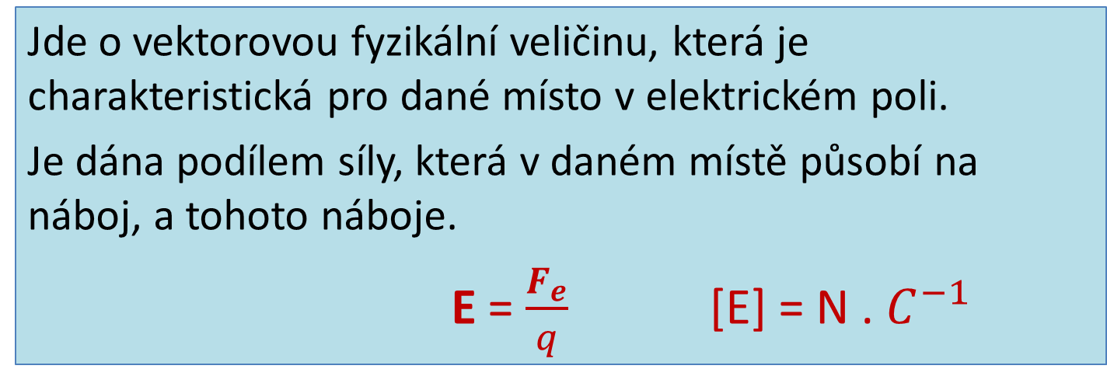
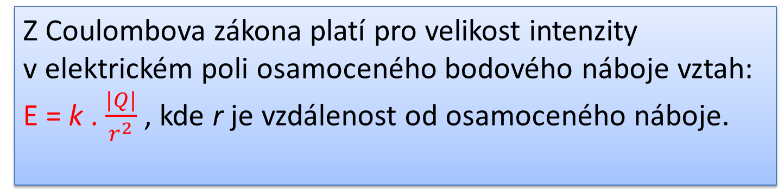
INTENZITA ELEKTRICKÉHO POLE
Jde o vektorovou fyzikální veličinu, která je charakteristická pro dané místo v elektrickém poli.
Je dána podílem síly, která v daném místě působí na náboj, a tohoto náboje.
E = $\frac{F_{e}}{q}$ [E] = N . $C^{−1}$
Z Coulombova zákona platí pro velikost intenzity
v elektrickém poli osamoceného bodového náboje vztah:
E = k . $\frac{|Q|}{r^{2}}$ , kde r je vzdálenost od osamoceného náboje.

Slide 3
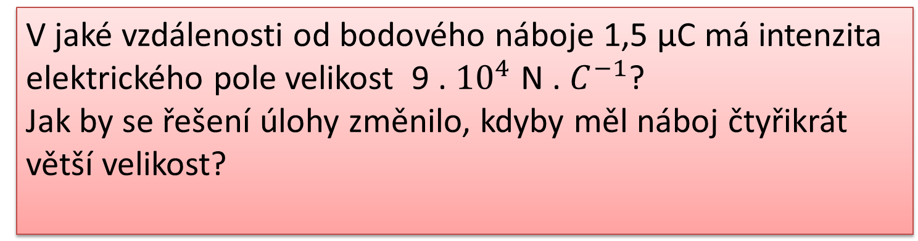
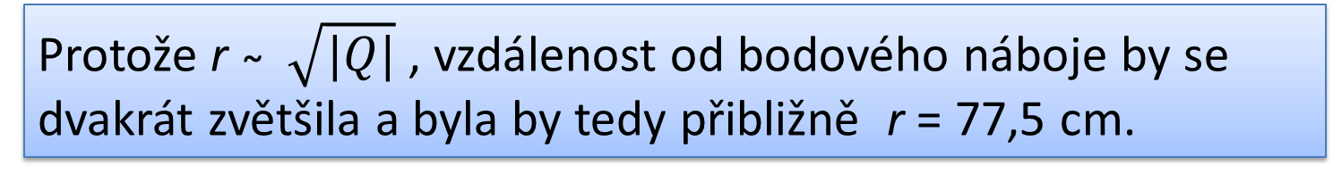
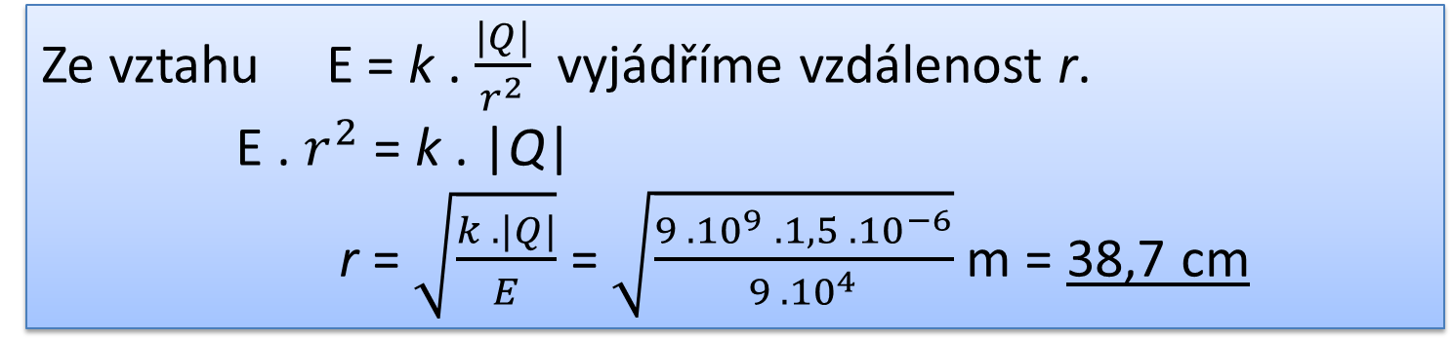
V jaké vzdálenosti od bodového náboje 1,5 μC má intenzita
elektrického pole velikost 9 . ${10}^{4}$ N . $C^{−1}$?
Jak by se řešení úlohy změnilo, kdyby měl náboj čtyřikrát
větší velikost?
Ze vztahu E = k . $\frac{|Q|}{r^{2}}$ vyjádříme vzdálenost r.
E . $r^{2}$ = k . |Q|
r = $\sqrt{\frac{k . |Q|}{E}}$ = $\sqrt{\frac{9 . {10}^{9} . 1,5 . {10}^{−6}}{9 . {10}^{4}}}$ m = 38,7 cm
Protože r ̴ $\sqrt{|Q|}$ , vzdálenost od bodového náboje by se
dvakrát zvětšila a byla by tedy přibližně r = 77,5 cm.

Slide 4
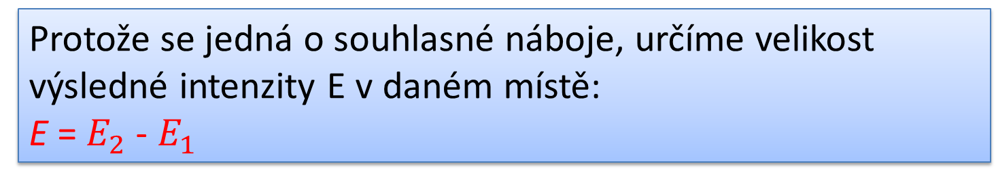
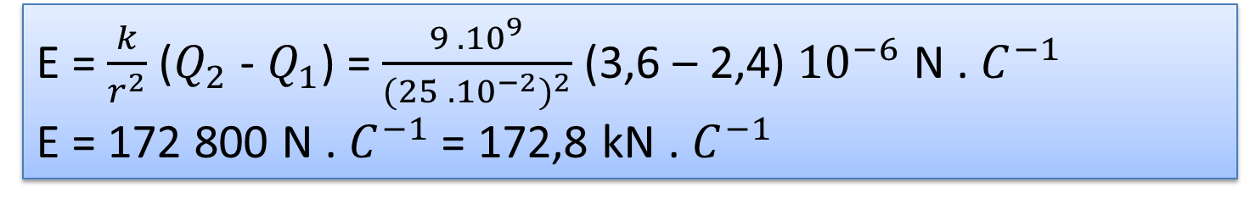
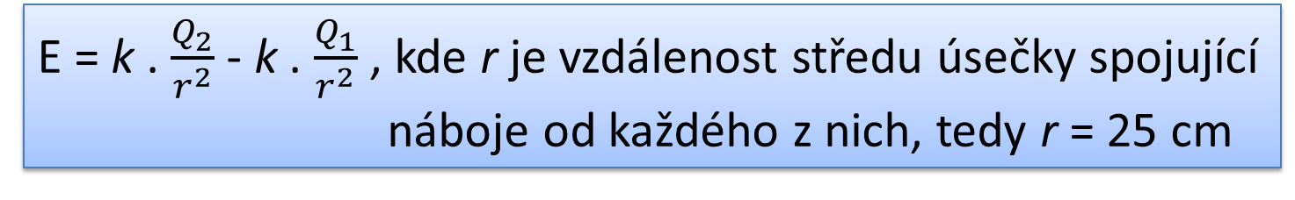
Dva bodové náboje o velikostech 2,4 μC a 3,6 μC jsou
umístěny ve vakuu ve vzdálenosti 50 cm. Vypočítejte veli-
kost intenzity elektrického pole v místě uprostřed spojnice
obou nábojů.
Protože se jedná o souhlasné náboje, určíme velikost
výsledné intenzity E v daném místě:
E = $E_{2}$ - $E_{1}$
E = k . $\frac{Q_{2}}{r^{2}}$ - k . $\frac{Q_{1}}{r^{2}}$ , kde r je vzdálenost středu úsečky spojující
náboje od každého z nich, tedy r = 25 cm
E = $\frac{k}{r^{2}}$ ($Q_{2}$ - $Q_{1}$) = $\frac{9 . {10}^{9}}{{(25 . {10}^{−2})}^{2}}$ (3,6 – 2,4)${ 10}^{−6}$ N . $C^{−1}$
E = 172 800 N . $C^{−1}$ = 172,8 kN . $C^{−1}$

Slide 5
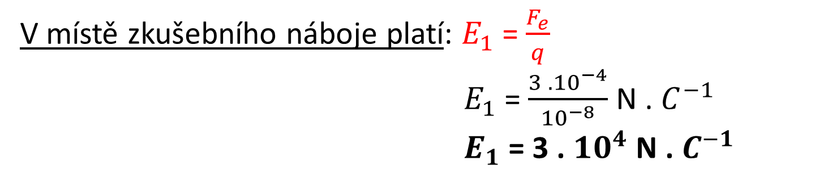
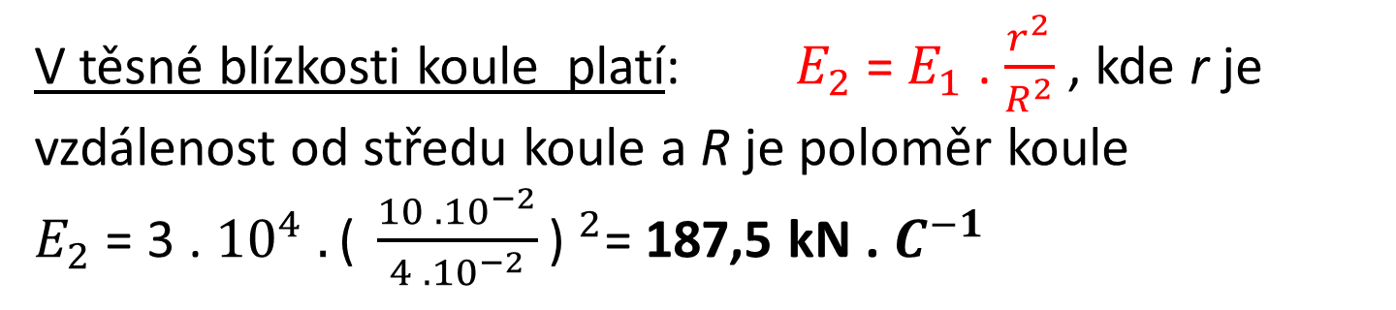
Ve vzdálenosti 10 cm od středu nabité koule s průměrem
8 cm působí na zkušební náboj 10 nC síla o velikosti
0,3 mN. Určete intenzitu elektrického pole v místě zkušeb-
ního náboje a v těsné blízkosti koule.
V místě zkušebního náboje platí: $E_{1}$ = $\frac{F_{e}}{q}$
$E_{1}$ = $\frac{3 . {10}^{−4}}{{10}^{−8}}$ N . $C^{−1}$
$E_{1}$= 3 . ${10}^{4}$ N . $C^{−1}$
V těsné blízkosti koule platí: ${ E}_{2}$ = $E_{1}$ . $\frac{r^{2}}{R^{2}}$ , kde r je
vzdálenost od středu koule a R je poloměr koule
$E_{2}$ = 3 . ${10}^{4} . {\text{( }\frac{10 . {10}^{−2}}{4 . {10}^{−2}}\text{) }}^{2}$= 187,5 kN . $C^{−1}$

Slide 6
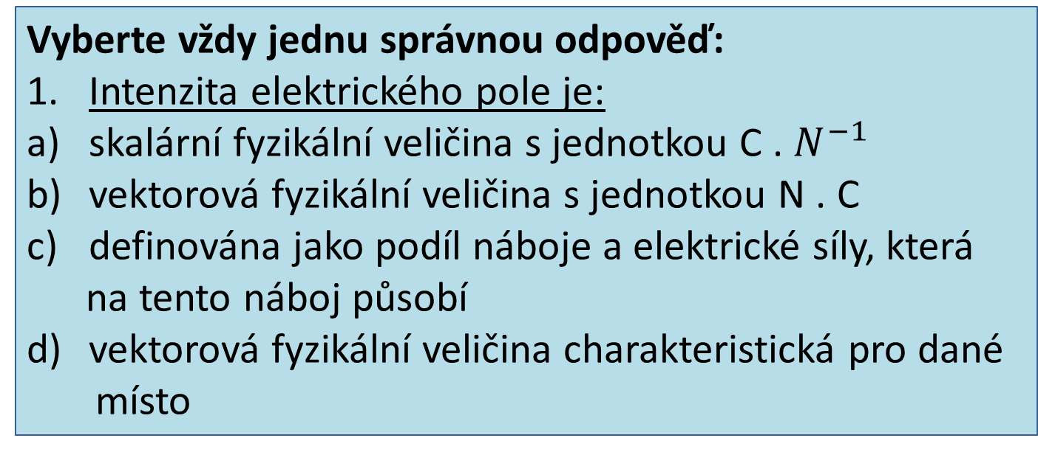
Vyberte vždy jednu správnou odpověď:
Intenzita elektrického pole je:
skalární fyzikální veličina s jednotkou C . $N^{−1}$
vektorová fyzikální veličina s jednotkou N . C
definována jako podíl náboje a elektrické síly, která
na tento náboj působí
vektorová fyzikální veličina charakteristická pro dané
místo
2. Elektrické pole osamoceného bodového náboje
označujeme jako:
homogenní d) vírové
nehomogenní
radiální

Slide 7
Správné řešení: 1d), 2c)

